Slide 1

ZZATURI
허투루 쓰기엔 아까운 당신의 시간
Refresh : 김지영, 박나영, 서정민, 임정연, 최필성

Slide 2


Directory
01
02
03
04
05
선정 배경
아이디어 제안
구현 방법
장점
기대 효과

Slide 3
01
선정 배경
PART 01

Slide 4



선정 배경
사무실을 출입할 때마다 사원증을 센싱해야 함
출근시 모바일 앱을
통해 기록해야만 함
식당에서 식판을
든 채 센싱 해야 함
기존의 불편함

Slide 5
02
개선 방법
PART 02

Slide 6
Just Walk Through

Slide 7
03
구현 방법
PART 03

Slide 8








구현 방법
CLOUD
BLOCK CHAIN

Slide 9
04
장점
PART 04

Slide 10




장점
편의성
편리성
경제성
투명성

Slide 11
장점
편의성
편리성
경제성
투명성

Slide 12
장점
편의성
편리성
경제성
투명성

Slide 13
장점
편의성
편리성
경제성
투명성

Slide 14
ㅊ
05
기대 효과
PART 05

Slide 15
기대 효과
대내적
불필요한 시간 절감
기대 효과
대외적
솔루션 판매로 인한 매출 증가

Slide 16
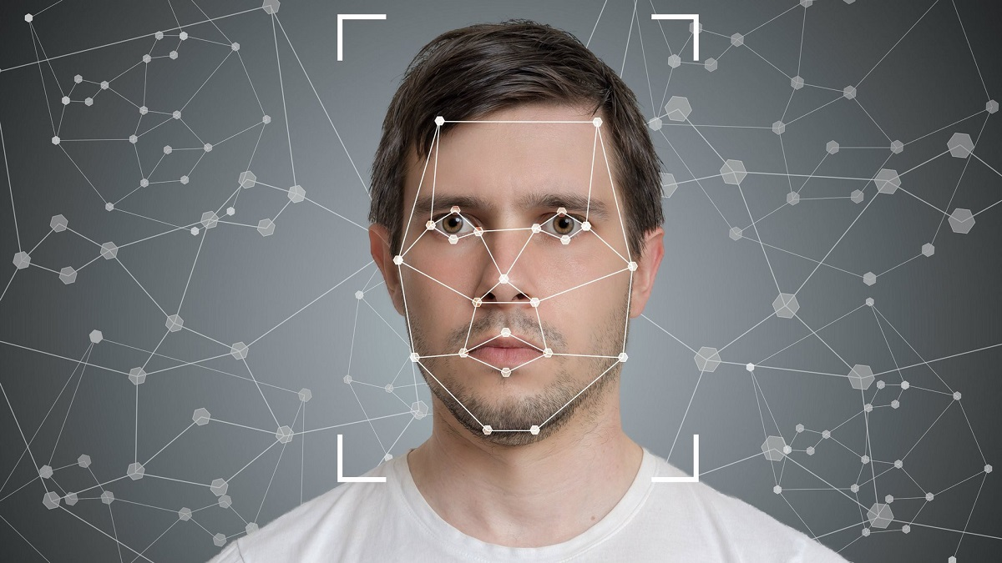
Q&A

